Slide 1



PHÒNG GD & ĐT QUẬN LONG BIÊN
TRƯỜNG MẦM NON HOA SỮA
Đồng hành cùng bé
HOẠT ĐỘNG NHẬN BIẾT
Đề tài: Bé chọn bát thìa
Giáo viên thực hiện: Phạm Bích Ngọc
      Lứa tuổi: 24-36 tháng tuổi
Năm học: 2021-2022

Slide 2
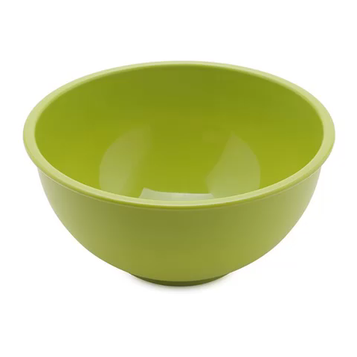

Slide 3


